Slide 1
Abfragen über
mehrere Tabellen mit
Verbund

Slide 2
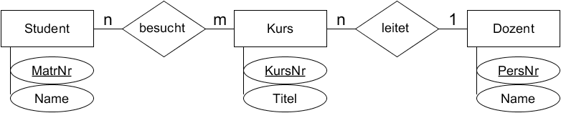
Gib das Datenbankschema an:

Slide 3
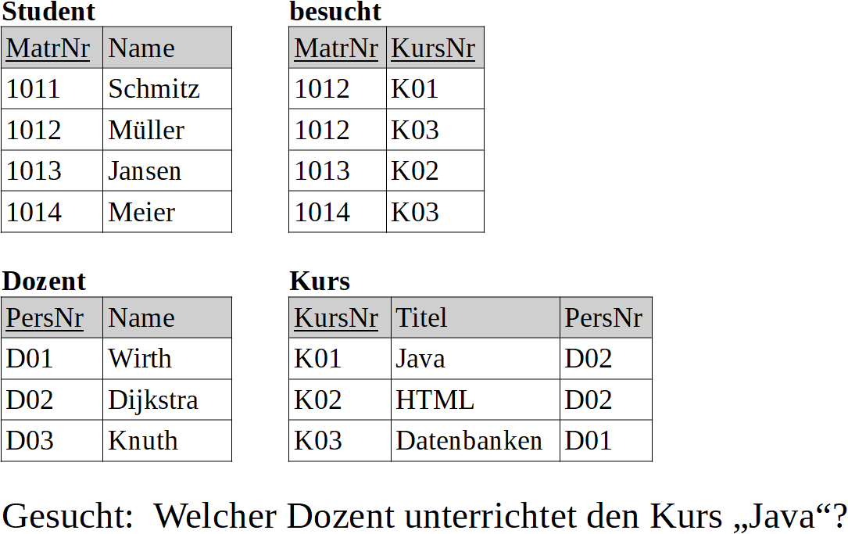
Tabellen mit Beispieldaten

Slide 4
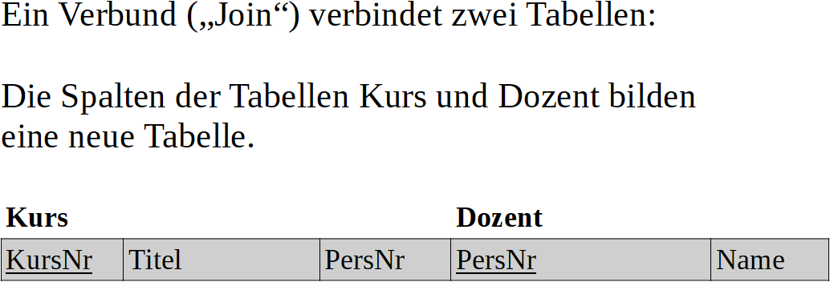
Verbund (Join)

Slide 5
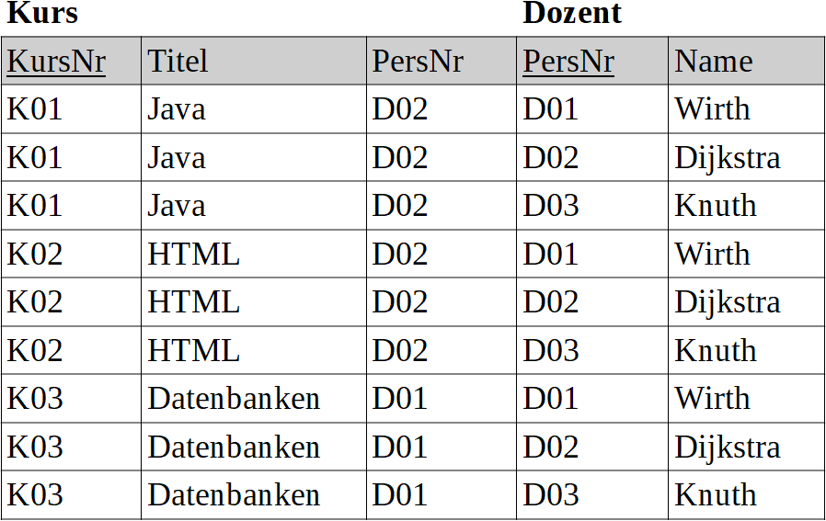
Alle möglichen Kombinationen

Slide 6
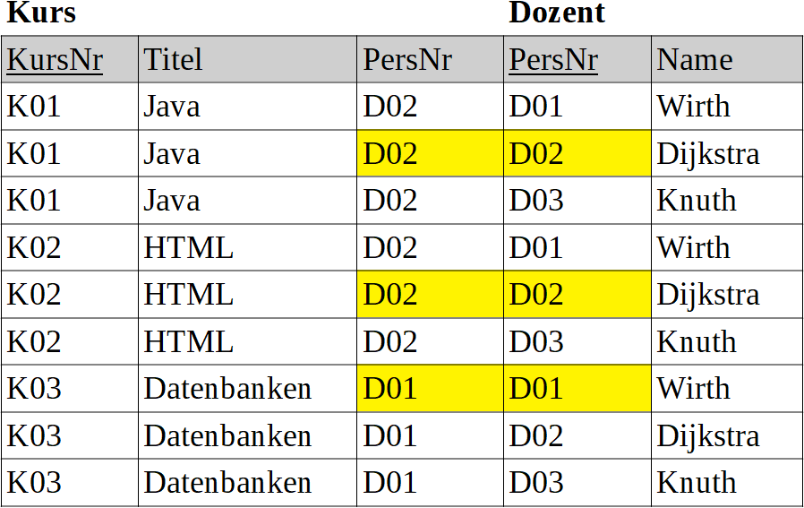
Nur sinnvolle Datensätze!

Slide 7
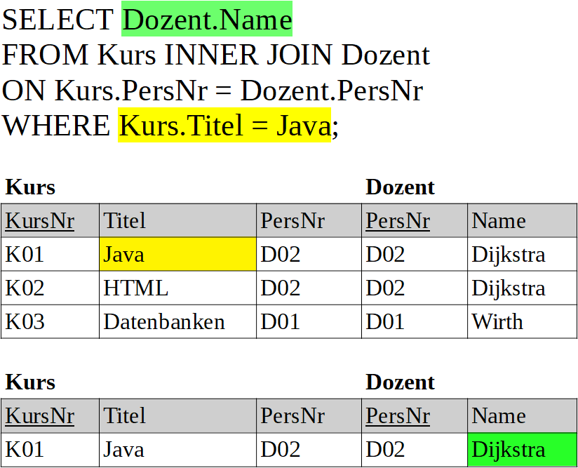

Slide 8
Autor / Quellen
Autor:
Christian Pothmann (cpothmann.de)
Freigegeben unter CC BY-NC-SA 4.0, Juli 2021

